Slide 1
Здоровьесберегающие технологии в ДОУ.
Работу выполнила:
Гомазова Людмила Александровна
Воспитатель
МКДОУ Аннинский д/с ОРВ «Росток»

Slide 2
В современном обществе проблема сохранения и укрепления здоровья детей является как никогда ранее актуальной. Это объясняется тем, что к ним предъявляются весьма высокие требования, соответствовать которым могут только здоровые дети. В дошкольном детстве закладывается фундамент здоровья ребенка, происходит его интенсивный рост и развитие, формируются основные движения, осанка, а также необходимые навыки и привычки, приобретаются базовые физические качества, вырабатываются черты характера, без которых невозможен здоровый образ жизни. В рамках реализации ФГОС дошкольного образования здоровье детей рассматривается как ключевая ценность. Для успешной реализации ФГОС необходимо чтобы образование было здоровьесберегающим.

Slide 3
Здоровьесберегающие технологии в дошкольном образовании – технологии, направленные на решение приоритетной задачи современного дошкольного образования - задачи сохранения, поддержания и обогащения здоровья субъектов педагогического процесса в детском саду: детей, педагогов и родителей.

Slide 4
Цель здоровьесберегающих технологий в ДОУ
Применительно к ребенку – обеспечение высокого уровня реального здоровья воспитаннику детского сада и воспитание валеологической культуры как совокупности осознанного отношения ребенка к здоровью и жизни человека, знаний о здоровье и умений оберегать, поддерживать и охранять его, валеологической компетентности, позволяющей дошкольнику самостоятельно и эффективно решать задачи здорового образа жизни и безопасного поведения.
Применительно к взрослым – содействие становлению культуры здоровья, в том числе культуры профессионального здоровья воспитателей ДОУ и валеологическому просвещению родителей.

Slide 5
Задачи здоровьесбережения в ДОУ
1. Сохранение и укрепление здоровья детей на основе комплексного и системного использования доступных для детского сада средств физического воспитания, оптимизации двигательной деятельности на свежем воздухе.
2. Обеспечение активной позиции детей в процессе получения знаний о здоровом образе жизни.
3. Конструктивное партнерство семьи, педагогического коллектива и самих детей в укреплении их здоровья, развитии творческого потенциала.

Slide 6
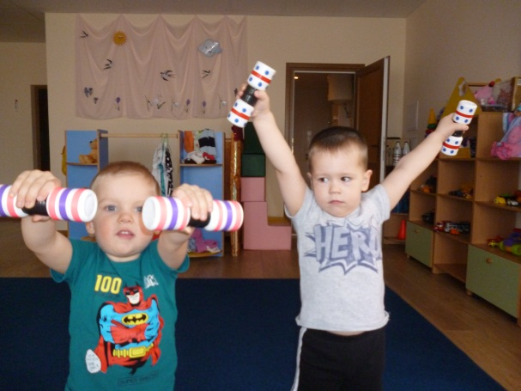
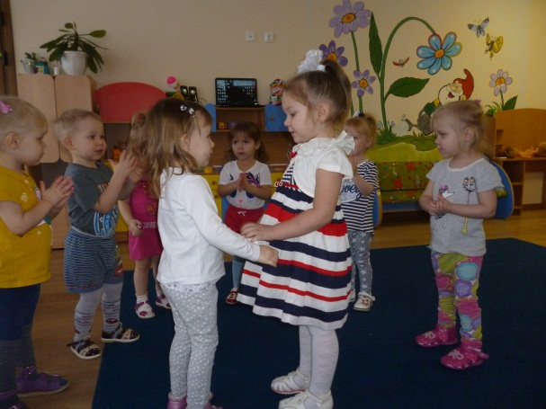
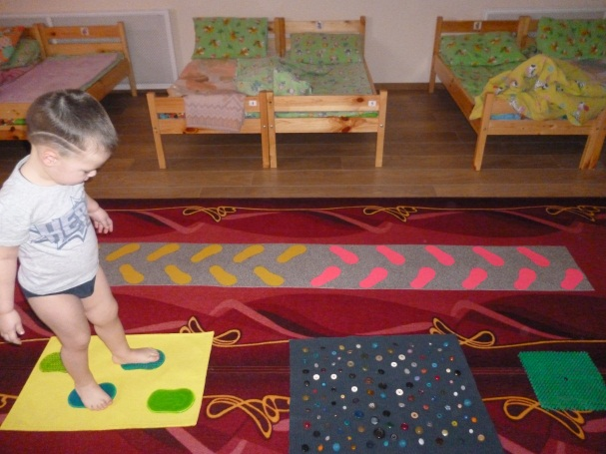
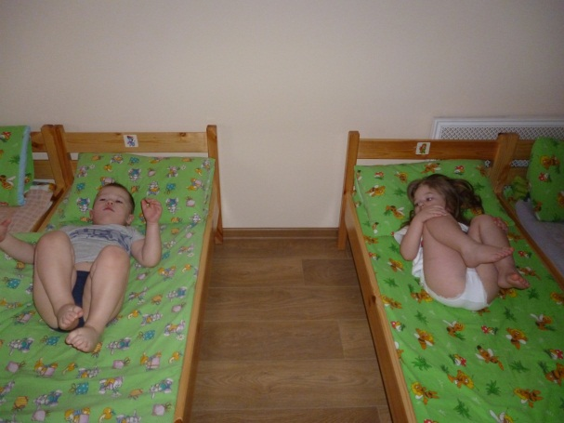
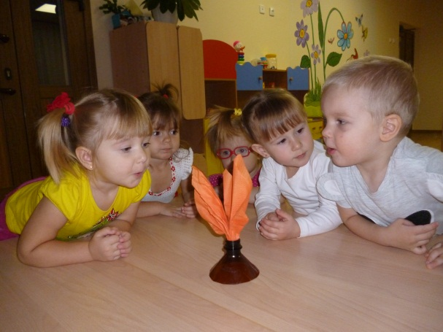
Технологии сохранения и стимулирования здоровья
торренкур
динамические паузы
подвижные и спортивные игры
релаксация
гимнастика пальчиковая
утренняя гимнастика
гимнастика после сна
гимнастика для глаз
гимнастика дыхательная
гимнастика корригирующая
гимнастика ортопедическая

Slide 7
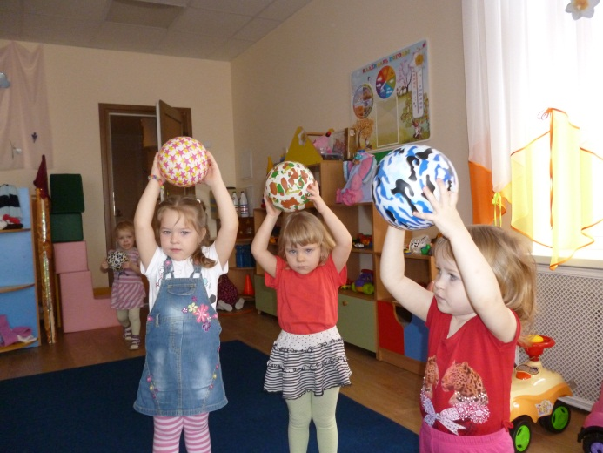
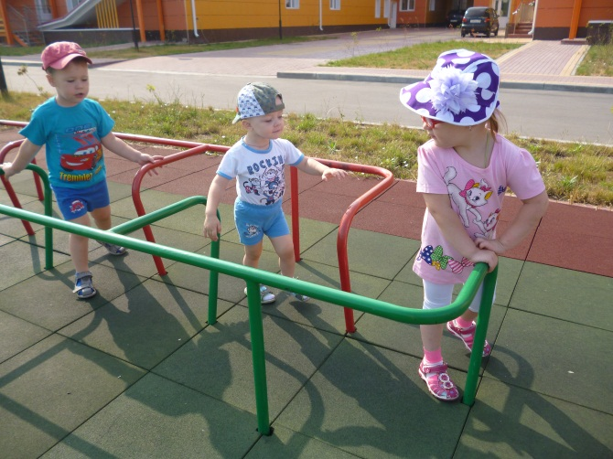
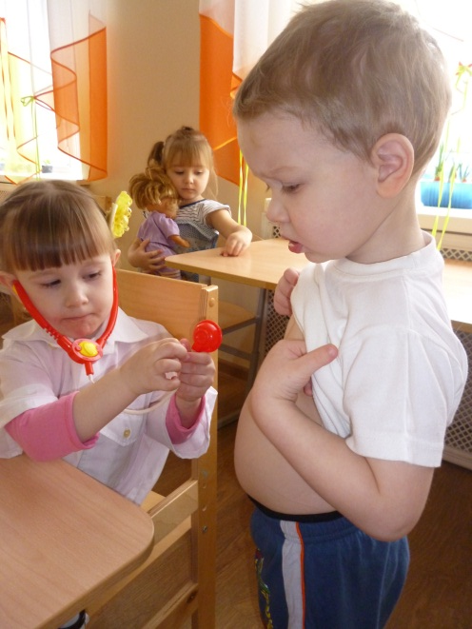
Технологии обучения здоровому образу жизни
Физкультурное занятие
Коммуникативные игры
Проблемно-игровые (игротреннинги и игротерапия)
Занятия из серии «Здоровье»
Самомассаж
Точечный самомассаж

Slide 8
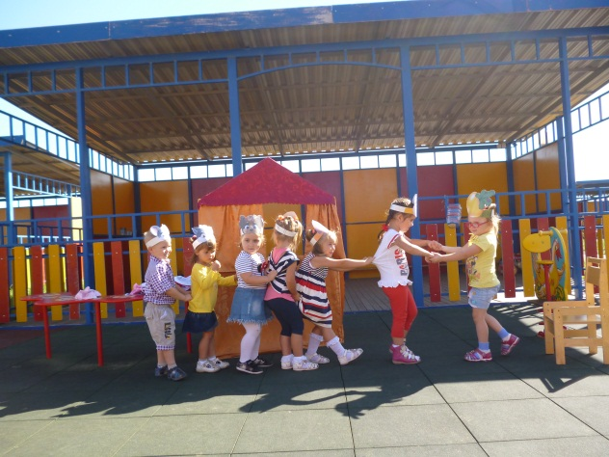
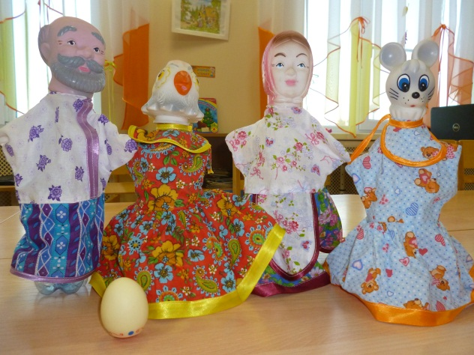
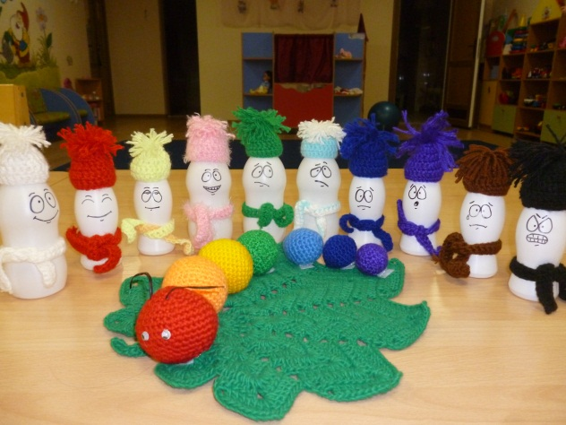
Коррекционные технологии
Арттерапия
Сказкотерапия
Технологии музыкального воздействия
Технологии воздействия цветом
Технологии коррекции поведения

Slide 9
Взаимодействие ДОУ с семьей по вопросам охраны и укрепления здоровья детей. (Анкета для родителей)
Опрос «Вы и здоровый образ жизни»:
1.Особенности здоровья Вашего ребенка?
2.Когда последний раз Вы проверяли здоровье ребенка?
3. Ваш ребенок занимается физкультурой и спортом?
4. Считаете ли Вы питание своего ребенка рациональным?
5. Вы ведете здоровый образ жизни?
6. Вы прививаете здоровый образ жизни своему ребенку?

Slide 10
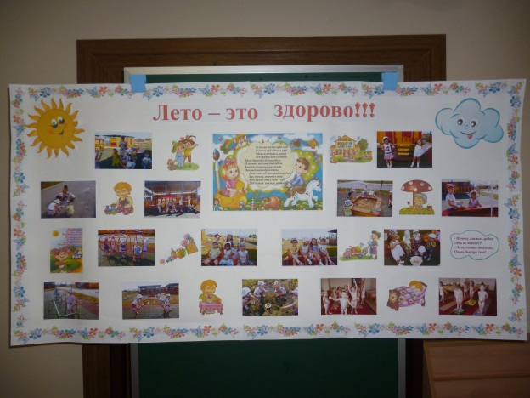
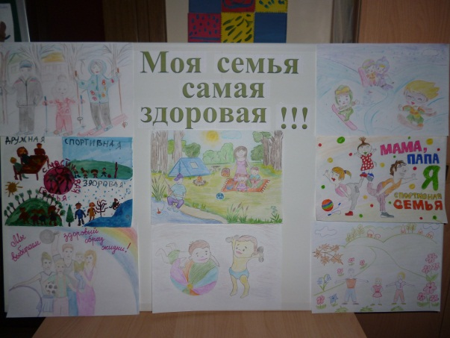
Взаимодействие ДОУ с семьей по вопросам охраны и укрепления здоровья детей.
Информационные стенды для родителей в каждой возрастной группе, освещающие вопросы оздоровления без лекарств.
Информационные стенды медицинских работников о медицинской профилактической работе с детьми в ДОУ
Приобщение родителей к участию в физкультурно-массовых мероприятиях ДОУ (соревнования, спортивные праздники, дни открытых дверей, Дни и Недели здоровья, встречи детей ДОУ с родителями-спортсменами и др.).
Консультации, беседы с родителями по вопросам здоровьесбережения.

Slide 11
Результаты внедрения здровьесберегающих технологий в ДОУ
Для детей:
1) Сформированные навыки здорового образа жизни.
2) Правильное физическое развитие детского организма, повышение его сопротивляемости инфекциям.
3) Улучшение соматических показателей здоровья и показателей физической подготовленности.
4) Сформированность гигиенической культуры, наличие потребности в здоровом образе жизни и возможностей его обеспечения.
Для родителей:
1) Сформированная активная родительская позиция.
2) Повышение компетентности родителей в вопросах физического развития и здоровья.
3) Активное участие родителей в жизнедеятельности ДОУ.

Slide 12
Спасибо за внимание!

